Slide 1
О чем речь?
Данное органическое вещество людей на 99,9 % одинаковы. Отличия составляют последние 0,1%.
Данный биополимер человека и банана совпадают на 50%
Общая длина этого биополимера всех клеток нашего тела равна 16 миллиардам километров — ровно столько же составляет расстояние туда и обратно от Земли до Плутона, самого отдалённого от нашей планеты объекта в Солнечной системе.
Тестирование этого вещества может помочь определить склонность человека к определенным генетическим заболеваниям.
Уже сегодня специалисты могут идентифицировать личность человека по остаткам «био- касания», которые остались в отпечатках пальцев на месте преступления.

Slide 2
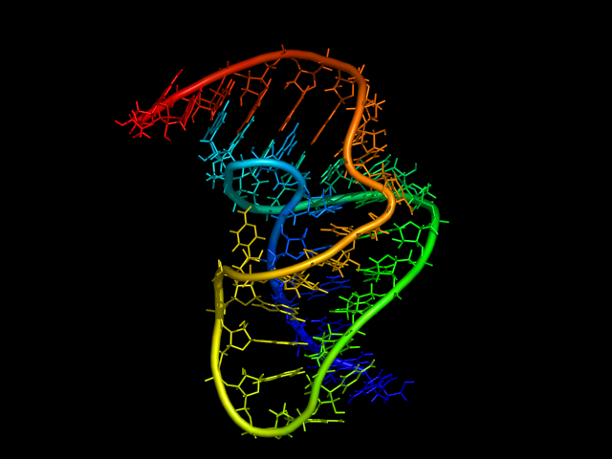
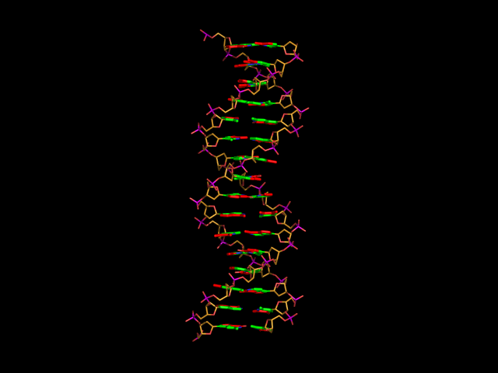
Биополимеры - нуклеиновые кислоты.
РНК
ДНК

Slide 3
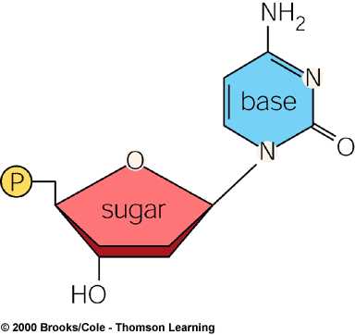
ДНК и РНК – нерегулярные полимеры
мономер – нуклеотид
состоит из 3 частей
3. азотистое основание
2. фосфат
1. сахар
Одинаковая часть

Slide 4
Нуклеиновые кислоты.
Признаки | ДНК | РНК
СХОДСТВА
РАЗЛИЧИЯ: 1) Сахар
2) Азотистые основания
3) Структура
4) Местонахождение в клетке
5) Биологические функции

Slide 5
Выполните задания
1 группа: Заполнить таблицу о ДНК по тексту учебника стр 48-51.
2 группа: Заполнить таблицу о РНК по тексту учебника стр 52-53.
3 группа: Сформулируйте и объясните правило Чаргаффа. Стр 48-49.
4 группа: Раскройте смысл открытия физика Ф.Крика и генетика Дж. Уотсона в 1953 г о структуре ДНК.

Slide 6
Нуклеиновые кислоты.
Признаки | ДНК | РНК
СХОДСТВА | Полинуклеотиды, мономеры которых имеют общий план строения.
РАЗЛИЧИЯ: 1) Сахар | дезоксирибоза | рибоза
2) Азотистые основания | аденин - тимин, цитозин - гуанин | аденин – урацил, цитозин – гуанин
3) Структура | двойная спираль | одноцепочечная молекула, меньших размеров.
4) Местонахождение в клетке | ядро, митохондрии и хлоропласты | цитоплазма, рибосомы, ядро, митохондрии, пластиды.
5) Биологические функции | хранение наследственной информации и передача ее из поколения в поколение | участие в матричном биосинтезе белка на рибосоме, т.е. реализация наследственной информации

Slide 7
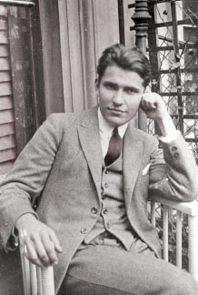
1950
Правила Чаргаффа
Эрвин Чаргафф

Slide 8
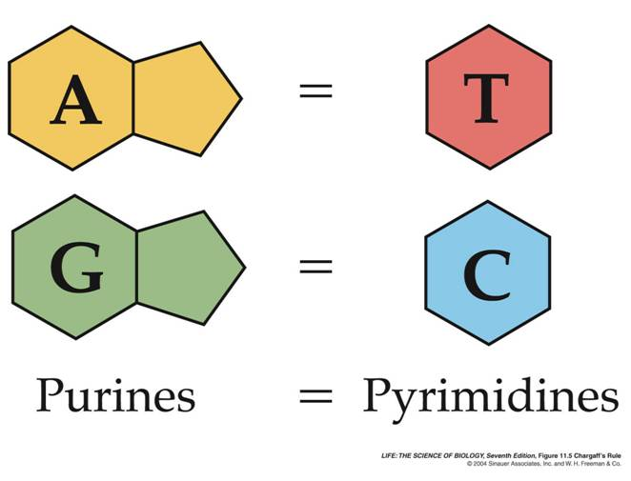
Правила Чаргаффа
[ А ] + [ Г ] = [ Т ] + [ Ц ] = 50%

Slide 9
Объяснение правилам Чаргаффа дали Уотсон и Крик
ДНК – это 2 цепочки, соединенные по принципу комплементарности

Slide 10
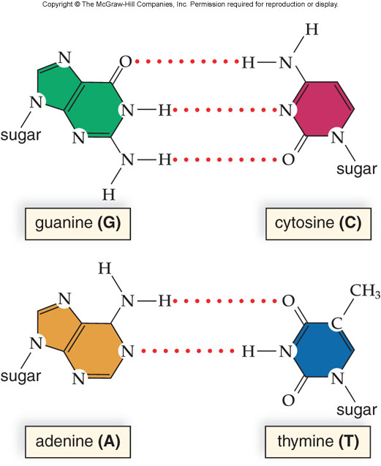
Принцип комплементар-ности:
А Т
Г Ц
- - - - -
- - - - -
- -
Прочнее
Слабые водородные связи!

Slide 11
Решите задачу:
В молекуле ДНК тиминов 20% от общего числа азотистых оснований. Определить количество других азотистых оснований в данной молекуле.

Slide 12
Решение
1)Исходя из правила Чаргоффа вычисляем аденина.
А = Т одинаковое количество и равно 20%.
2) По принципу комплементарности (А+Т)+(Г+Ц)=100%
3)Г+Ц=100% - (20+20)= 40%, тогда Г и Ц = 60%:2=30%.
Ответ: А = Т= 40%, Г=Ц=30%.

Slide 13
Работа в парах
Достроить по принципу комплементарности вторую цепь ДНК, зная последовательность нуклеотидов в первой цепи.
1-я цепь ДНК: Г-Т-Ц-Т-А-Ц-Г-А-Т…
Посчитать сколько двойных и тройных связей образуется на данном участке ДНК.
Определить последовательность азотистых оснований в молекуле и-РНК, которая синтезируется на этом участке ДНК.
В составе двухцепочечной молекулы ДНК 15% аденина. Сколько гуанина, тимина и цитозина содержит эта молекула.

Slide 14
Почему об этих веществах ученый Френсис Крик воскликнул: «Это слишком красиво, чтобы не быть правдой!»
РНК
ДНК

Slide 15
Домашнее задание
п.2.6 , по желанию: Написать оду одному из веществ клетки.
Дополнительно ( сдающим ЕГЭ) : выполнить задания А3, А5 из ЕГЭ Приложение № 2

